Slide 1
Bu Bölümü Oktay+Murat yapacak
Makroekonomik göstergeler
Carry Trade durumu
Makroihtiyati gelişmeler
TL likidite koşulları
Genel interbank faizler / tlref, try ois
kur oynaklığı / km fiyat artışları
Likidite taşıma/aktif oranımız cok düşük olmakla birlikte temerrüt durumları olmadı

Slide 2

YURTDIŞI TL BORÇLANMALAR – LONDRA PİYASASI
Bu Bölümü Ömer yapacak
TL FONLAMA HACMİ
107.7 milyar TL
ORTALAMA VADE
75 gün
ORTALAMA MALİYET
%43.3
TOPLAM MALİYET AVANTAJI
1.6 milyar TL
Aktif – Pasif Yönetimi Müdürlüğü

Slide 3
WW swaplar / piyasa angajmanı
Bu Bölümü Emin yapacak
İşlem Referansı | Karşı Kurum Adı | Valör Tarihi | Vade Tarihi | Satılan Tutar (Near) | Alınan Tutar (Far) | Oran % | Oran - 42.50 | Gün | Kar | Toplam Kar
91SWP20251377 | STANDARD CHARTERED BANK DUBAI | 20/03/2025 | 27/03/2025 | 1,292,807,568 | 1,312,397,568 | 80.41 | 37.91 | 7 | 9,528,903 | 20,212,521.11
91SWP20251378 | BARCLAYS | 20/03/2025 | 27/03/2025 | 866,000,000 | 879,080,000 | 80.15 | 37.65 | 7 | 6,340,461 | 13,496,988.75
91SWP20251379 | BARCLAYS | 20/03/2025 | 28/03/2025 | 863,400,000 | 879,200,000 | 84.85 | 42.35 | 8 | 8,124,696 | 16,279,028.93
91SWP20251380 | STANDARD CHARTERED BANK DUBAI | 20/03/2025 | 28/03/2025 | 833,375,632 | 849,375,632 | 88.89 | 46.39 | 8 | 8,592,009 | 16,462,779.24
91SWP20251381 | MORGAN STANLEY | 20/03/2025 | 28/03/2025 | 842,200,000 | 859,700,000 | 96.01 | 53.51 | 8 | 10,014,293 | 17,968,404.43
91SWP20251390 | BARCLAYS | 21/03/2025 | 28/03/2025 | 1,236,300,000 | 1,250,100,000 | 59.86 | 17.36 | 7 | 4,173,199 | 14,389,845.17
91SWP20251396 | BARCLAYS | 24/03/2025 | 24/04/2025 | 825,000,000 | 869,900,000 | 65.74 | 23.24 | 31 | 16,510,083 | 46,702,791.67
91SWP20251397 | DEUTSCHE BANK | 24/03/2025 | 24/04/2025 | 821,535,200 | 865,735,200 | 65.01 | 22.51 | 31 | 15,924,319 | 45,990,225.11
91SWP20251414 | MORGAN STANLEY | 25/03/2025 | 01/04/2025 | 822,600,000 | 836,600,000 | 79.05 | 33.05 | 7 | 5,286,348 | 12,644,047.50
91SWP20251422 | MORGAN STANLEY | 26/03/2025 | 28/04/2025 | 614,700,000 | 640,050,000 | 47.45 | 1.45 | 33 | 817,039 | 26,736,888.75
91SWP20251453 | BARCLAYS | 28/03/2025 | 11/04/2025 | 1,023,750,000 | 1,044,725,000 | 55.17 | 9.17 | 14 | 3,650,806 | 21,964,556.25
91SWP20251465 | STANDARD CHARTERED BANK DUBAI | 02/04/2025 | 09/04/2025 | 819,253,800 | 827,083,800 | 51.63 | 5.63 | 7 | 896,855 | 8,224,625.44
91SWP20251475 | BARCLAYS | 02/04/2025 | 16/04/2025 | 1,227,600,000 | 1,253,100,000 | 55.89 | 9.89 | 14 | 4,721,486 | 26,681,886.00
 |  |  |  | 12,088,522,200 | 12,367,047,200 | 69.88 |  | 13.10 | 88,962,156 | 287,754,588

Slide 4
İlk PRS işlemi / fayda maliyet analizi yapılacak
BİST KM swap pazarında ilk bankayız
Ziraat Azerbaycan aldığımız ucuz fonlamalar
Bu Bölümü Emin yapacak

Slide 5
TCMB ALTIN-TL TERS SWAP İŞLEMLERİ
Bu Bölümü Saadet yapacak
Altın TL swapta yaptığımız hacim, adet ve kar
Aktif – Pasif Yönetimi Müdürlüğü
Notes:
Avantajlar
Dolar riski almadan fazla TL’mizi yüksek oranla (%50) plase ettik
TL likidite fazlalığımızı verebileceğimiz yeni bir kanal kazandık: Yasal TL plasman kısıtı (BDDK), Danışma Kurulu Murabaha yasağı, Taahhütlü İşlem sınırını ortadan kaldıran yeni bir kanal!
Vergi, komisyon, spotaj giderimiz yok
Arbitraj imkanı

Slide 6
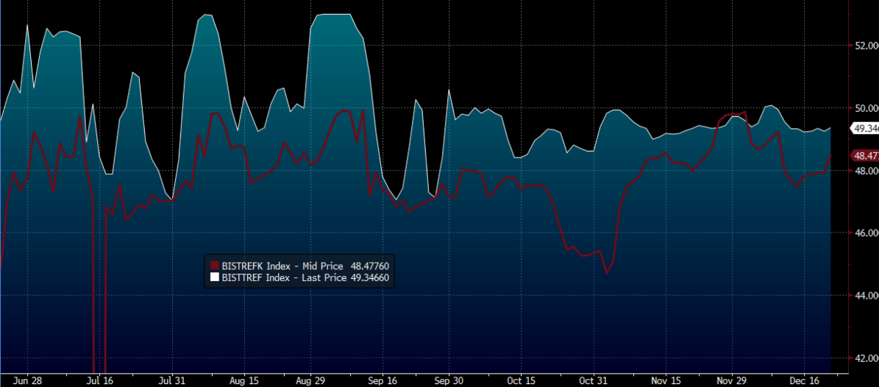
TAAHHÜTLÜ PAZARDA İŞLEM HACİMLERİMİZ
Bu Bölümü Ali yapacak
Pazardaki hacmimizi artırdık!
Uygun maliyetle aldığımız TL’yi Altın TL swapla verdik!
TLREF
TLREFK
TLREFK endeksli kredilerimizin bazını yükseltmek
TLREF altında işlem gören TLREFK endeksini yukarı çektik.
Aktif – Pasif Yönetimi Müdürlüğü

Slide 7
SIKI PARASAL DURUŞ DÖNEMİNDE AKTİF-PASİFİN ROLÜ – I
Bu Bölümü Saadet+Oktay yapacak
TOPLAM MALİYET AVANTAJI
2,210 milyon TL
Aktif – Pasif Yönetimi Müdürlüğü
Notes:
Piyasalarda ciddi volatilitenin yaşandığı 2024 döneminde banka ALM’lerinin önemi ortaya çıktı. Biz de piyasanın gittiği yönde Kuveyt Türkü hazır hale getirdik.
Bankanın maliyetlerini faizlerin hızlı yükseldiği dönemde kontrol altına alabilmek için birden fazla şeyi yönettik.
1. Yurtiçinde yüksek borçlanma maliyetlerine karşın yurtdışında düşük maliyetli ve uzun vadeli borçlanmalar yaptık.
2. gelecekteki ihtiyaçları önden karşıladık. Düşük maliyetlerden ihtiyacımızdan daha fazla fonlama sağladık.
Buralarda zaman zaman pozisyonlar aldık ve bazen bu pozisyonlar terse dönüp zarar dahi ettirdi.
Ancak aldığım ilgili aksiyonlar sayesinde MB belirlediği politika faizinin çok daha altında ve piyasa ortalamasının aşağısında borçlanma gerçekleştirerek bankamıza 2 milyar TL kazandırdım.
TCMB’den Önden Yüklemeli TL Swap Fonlamalar
TCMB 3 aylık swap kanalıyla fonladık,
Kuveyt Türk’ü piyasaya hazırladık: %7,80 maliyet ile 18 Mia TL likidite sağladık.
TCMB Uzun Vadeli TL Swap Fonlamalarıyla Maliyet Avantajı

Slide 8

SIKI PARASAL DURUŞ DÖNEMİNDE AKTİF-PASİFİN ROLÜ – II
TL fonlama maliyetimiz, yalnızca politika faizine göre değil; sektör ortalamasına göre de avantajlı kaldı…!
Bu Bölümü Saadet+Oktay yapacak
TOPLAM MALİYET AVANTAJI
506 milyon TL
Aktif – Pasif Yönetimi Müdürlüğü
Notes:
Yaptığımız işlemlerle yalnızca TCMB politika faizini yenmedik; aynı zamanda sektörün de aşağısında kaldık.
Katılım bankası olmanın verdiği zorluklar, banka özelinde beliren risklere rağmen sektörü yendik.

Slide 9
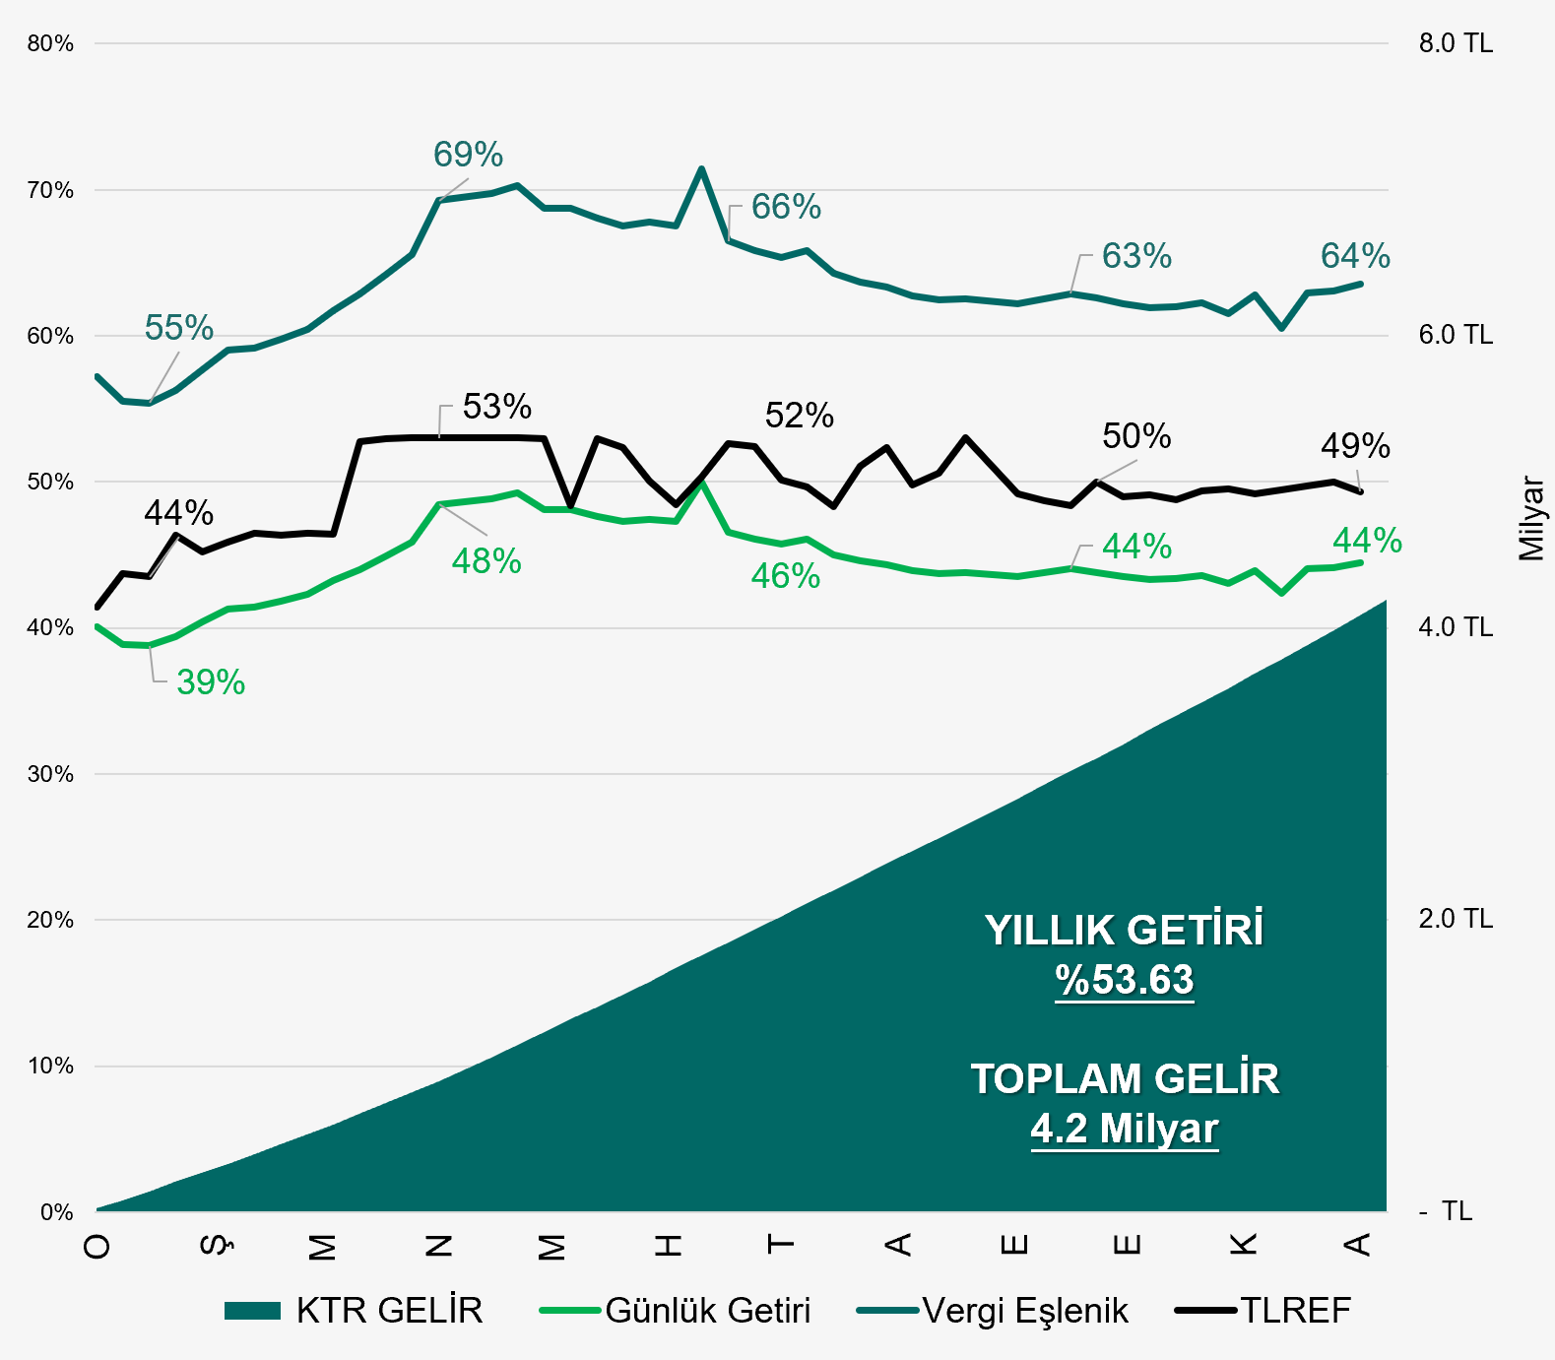
YÜKSEK FAİZ ORTAMINDA KTR FONU
Bu Bölümü Kumser yapacak
Vergi Muafiyeti:
%30
1.25 milyar TL
(vergi avantajı kaynaklı gelir)
Aktif – Pasif Yönetimi Müdürlüğü

Slide 10
Bu Bölümü Kumser yapacak
ÖZET: İŞLEM & GETİRİLER
TL İŞLEMLER | Kar / Maliyet Avantajı
TCMB & Bankalardan TL Fonlama | 2,210 Milyon TL
Plasman* | -238 Milyon TL
Vergi (KTR Fonu) | 1,250 Milyon TL
USD İŞLEMLER
Plasman | 56 Milyon TL
Fonlama | 10 Milyon TL
EUR İŞLEMLER
EUR Fonlama | -40 Milyon TL
DOĞRUDAN ALIM İHALELERİ | 307 Milyon TL
MASHREQ BANK CP TL FONLAMA | 93 Milyon TL
TOPLAM | 3,648 Milyon TL
*Vadede TL Alım Yönlü İşlemler
Aktif – Pasif Yönetimi Müdürlüğü

Slide 11
Sukuk yatırımları
TLREFK sukuk aldık / ilk defa
Diğer sukuk yatırımlarımız ve elde ettiğimiz kar
Bu Bölümü Harun yapacak

Slide 12
Makroihtiyati tedbirler için aldığımız aksiyonlar
Müşterilerle yapılan repo işlemleri
Zay+za2 fonu
Kzl fonu / ödünç işlemler
Büyümeden muaf kredilerde özel şubeler cari desteği
Bu Bölümü Ali yapacak

Slide 13
2026 STRATEJİK HEDEFLER
Neler Yapacağız
YP sukuk/altın teminatlı TL fonlama işlemleri
TL fonlamada farklı likidite sağlama araçları çeşitlendirmek
Yurtdışı yatırım fonlarıyla plasman işlemleri
KT yatırım ile ZK azaltıcı taahhütlü işlemler
Bilanço yönetim müdürlüğü
KFH Center of Excellence Stratejisi
Dinamik ALM Stratejik Projesi bu sene bitecek

